Slide 1
RPC原理和设计
向旸

Slide 2
壹
贰
RPC简介
核心原理
叁
肆
设计难点
总结

Slide 3
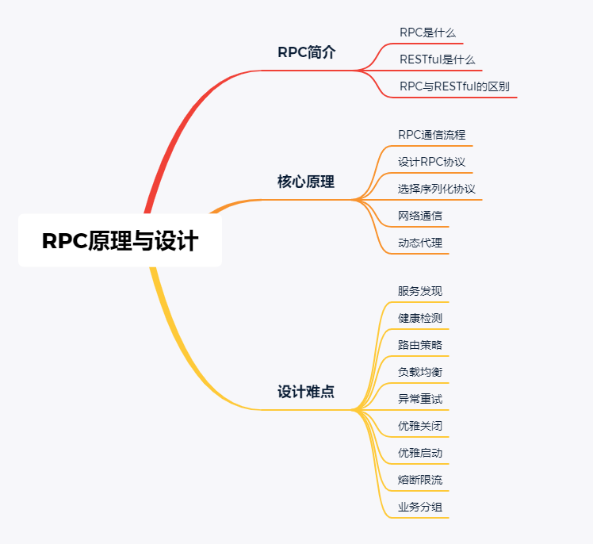

Slide 4
壹
RPC简介

Slide 5
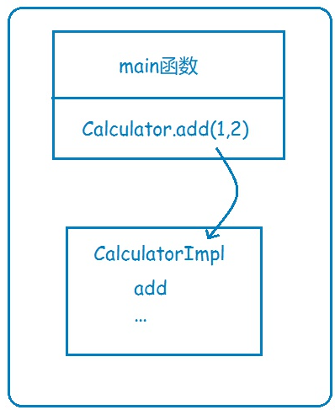
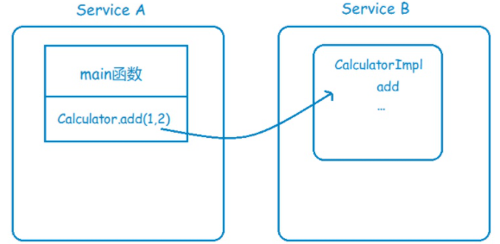
RPC是什么
单体应用中的本地函数调用
分布式应用中服务之间的调用
RPC要解决的问题：
1.解决分布式系统中，服务之间的调用问题
2.让远程调用像本地调用一样方便，对调用者屏蔽远程调用的细节
Notes:
服务之间如何调用接口？暴露RESTful接口，每次都写一串发起http请求的代码嘛？

Slide 6


RESTful是什么
REST:将URL的命名风格、对资源操作的实现方式、操作之后返回什么信息和资源以哪种形式表现出来等总结成一种设计风格
其特点：
1.利用HTTP方法让接口统一化
2.利用HTTP状态码返回状态信息
3.利用HTTP报头告知对方如何处理本次请求
4.无状态
Notes:
网络中Client和Server的交互形式：我们通过URI定位到服务器上的资源（例如文本、图片、服务），然后对资源进行某种操作（CRUD）并且返回足够的信息描述服务器的状态（比如：状态码）让客户端知道如何处理，资源传递给客户端并且以某种形式表现（比如JSON、HTML、XML、PNG等）出来。
简单的来说就是状态信息保存在服务器的就是有状态的，而状态信息保存在客户端的就是无状态的。通过REST的无状态原则恰好有利于实现负载均衡，在分布式的Web系统上，有多个可用的服务器，每个服务器都可以处理客户端发来的请求，及时有一台服务器宕机，无状态的请求可以交给别的服务器处理，这是有状态的请求所做不到的。

Slide 7
RPC与RESTful的区别
RESTful ：使用HTTP协议，无论哪种语言都支持http协议。调用和测试更加方便。但 HTTP 协议的数据包大小相对请求数据本身要大很多，又需要加入很多无用的内容，比如换行符号、回车符等。一般使用JSON作序列化协议。适合用作对外接口。
PRC: 协议更加紧凑，采用更加高效的序列化协议，性能更高，更适合分布式系统中内部服务之间的调用。
Notes:
符合REST设计风格的一种接口架构，它也是通过网络进行的远程调用，但是远程调用仅限于HTTP。

Slide 8
贰
核心原理

Slide 9
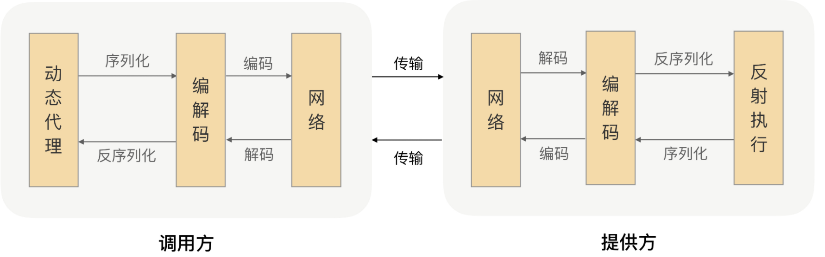
RPC通信流程
1.在调用方的程序里面，RPC 框架根据调用的服务接口提前生成动态代理实现类
2.通过依赖注入等技术注入到声明了改接口的相关业务逻辑中
3.具体请求远程调用时先将入参对象序列化
4.将序列化后的数据按照RPC协议封装
5.通过网络传输
6.服务提供方执行相反的操作，为请求对象找到对应的实现类，完成方法调用，将结果传回调用方。
Notes:
RPC 框架根据调用的服务接口提前生成动态代理实现类，并通过依赖注入等技术注入到声明了该接口的相关业务逻辑里面。该代理实现类会拦截所有的方法调用，在提供的方法处理逻辑里面完成一整套的远程调用，并把远程调用结果返回给调用方，这样调用方在调用远程方法的时候就获得了像调用本地接口一样的体验

Slide 10
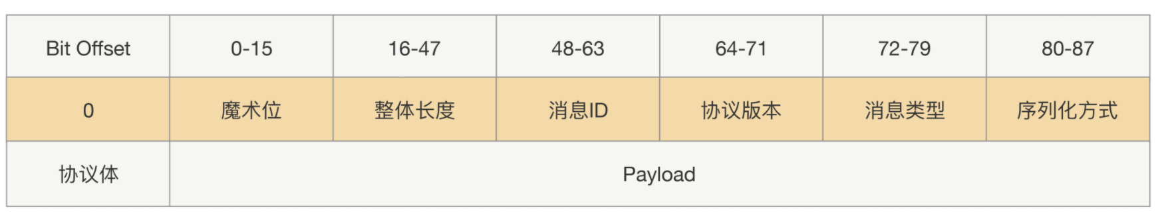
设计RPC协议
1.为什么有了HTTP协议还要设计RPC协议？
2.协议头：协议长度、序列化方式、消息类型、消息ID等
3.协议体：请求接口方法、请求的业务参数值和一些扩展属性等
4.部分浏览器不支持，浏览器支持的程度与方式有区别，需要各种兼容写法。
Notes:
1.RPC 更多的是负责应用间的通信，所以性能要求相对更高。但 HTTP 协议的数据包大小相对请求数据本身要大很多，又需要加入很多无用的内容，比如换行符号、回车符等；因此，对于要求高性能的 RPC 来说，HTTP 协议基本很难满足需求，所以 RPC 会选择设计更紧凑的私有协议。
2.rpc为了吞吐量，会异步并发发送请求，等待应答，所以需要知道哪个应答对应那个请求。为了保证请求响应可以一一对应，这就需要提供者返回的响应信息带上请求者消息 ID。

Slide 11
选择序列化协议
1.XML: XML是一种常用的序列化和反序列化协议，具有跨机器，跨语言等优点。当这种标记文档的设计被用来序列化对象的时候，就显得冗长而复杂.
2.SOAP: SOAP具有安全、可扩展、跨语言、跨平台并支持多种传输层协议。
3.JSON: 可读性强，有良好的可扩展性和兼容性，适用于接口经常发生变化，并对可调试性要求高的场景，例如Mobile app与服务端的通讯。
4.Thrift: 相对于JSON和XML而言，Thrift在空间开销和解析性能上有了比较大的提升.但是由于Thrift的序列化被嵌入到Thrift框架里面，Thrift框架本身并没有透出序列化和反序列化接口，这导致其很难和其他传输层协议共同使用（例如HTTP）。
Notes:
网络传输的数据必须是二进制数据，但调用方请求的出入参数都是对象。对象是不能直接在网络中传输的，所以我们需要提前把它转成可传输的二进制，并且要求转换算法是可逆的，这个过程我们一般叫做“序列化”
1.由于XML的额外空间开销大，序列化之后的数据量剧增，对于数据量巨大序列持久化应用常景，这意味着巨大的内存和磁盘开销，不太适合XML。另外，XML的序列化和反序列化的空间和时间开销都比较大，对于对性能要求在ms级别的服务，不推荐使用。
JSON在很多应用场景中可以替代XML，更简洁并且解析速度更快。典型应用场景包括：
1、公司之间传输数据量相对小，实时性要求相对低（例如秒级别）的服务。
2、基于Web browser的Ajax请求。
3、由于JSON具有非常强的前后兼容性，对于接口经常发生变化，并对可调式性要求高的场景，例如Mobile app与服务端的通讯。
4、由于JSON的典型应用场景是JSON＋HTTP，适合跨防火墙访问。

Slide 12
选择序列化协议
5.Protobuf: 序列化数据非常简洁，紧凑，与XML相比，其序列化之后的数据量约为1/3到1/10。解析速度非常快，比对应的XML快约20-100倍。提供了非常友好的动态库，使用非常简介，反序列化只需要一行代码。
6.Avro: Avro解析性能高并且序列化之后的数据非常简洁，比较适合于高性能的序列化服务。

Slide 13
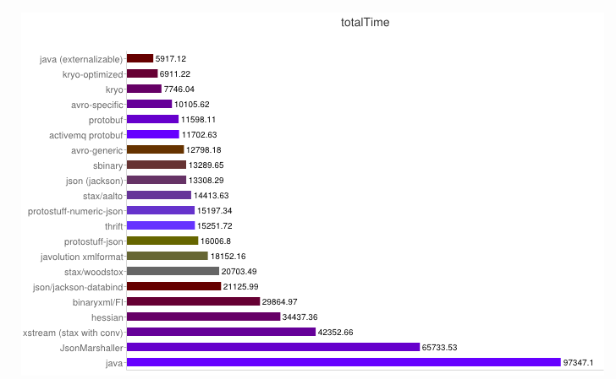
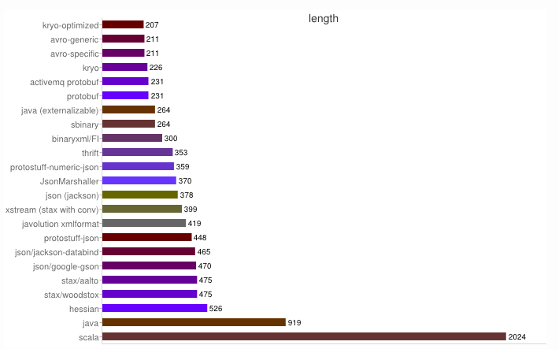
选择序列化协议
1. XML序列化（Xstream）无论在性能和简洁性上比较差。
2. Thrift与Protobuf相比在时空开销方面都有一定的劣势。
3.Protobuf和Avro在两方面表现都非常优越。

Slide 14
选择序列化协议
1、对于公司间的系统调用，如果性能要求在100ms以上的服务，基于XML的SOAP协议是一个值得考虑的方案。
2、基于Web browser的Ajax，以及Mobile app与服务端之间的通讯，JSON协议是首选。对于性能要求不太高，或者以动态类型语言为主，或者传输数据载荷很小的的运用场景，JSON也是非常不错的选择。
3、对于调试环境比较恶劣的场景，采用JSON或XML能够极大的提高调试效率，降低系统开发成本。
4、当对性能和简洁性有极高要求的场景，Protobuf，Thrift，Avro之间具有一定的竞争关系。
5、对于T级别的数据的持久化应用场景，Protobuf和Avro是首要选择。如果持久化后的数据存储在Hadoop子项目里，Avro会是更好的选择。
6、由于Avro的设计理念偏向于动态类型语言，对于动态语言为主的应用场景，Avro是更好的选择。
7、对于持久层非Hadoop项目，以静态类型语言为主的应用场景，Protobuf会更符合静态类型语言工程师的开发习惯。
8、如果需要提供一个完整的RPC解决方案，Thrift是一个好的选择。
9、如果序列化之后需要支持不同的传输层协议，或者需要跨防火墙访问的高性能场景，Protobuf可以优先考虑。

Slide 15
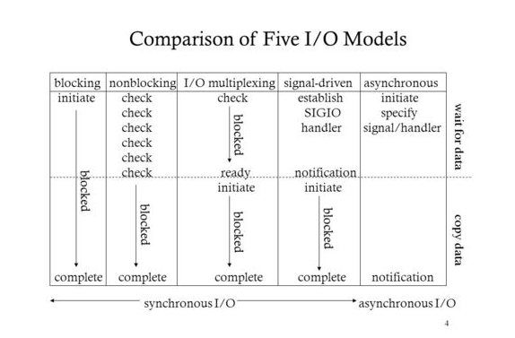
网络通信
常见的网络 IO 模型分为五种：同步阻塞 IO（BIO）、同步非阻塞 IO（NIO）、IO 多路复用、信号驱动IO和异步非阻塞 IO（AIO）。在这五种 IO 模型中，只有 AIO 为异步 IO，其他都是同步 IO。

Slide 16
网络通信
1.为什么BIO和IO多路复用最常用？在系统内核的支持上，现在大多数系统内核都会支持阻塞 IO、非阻塞 IO 和 IO 多路复用，但像信号驱动 IO、异步 IO，只有高版本的 Linux 系统内核才会支持。
2.RPC常用于高并发的场景，因从一般使用IO多路复用
Notes:
而阻塞 IO 与 IO 多路复用相比，阻塞 IO 每处理一个 socket 的 IO 请求都会阻塞进程（线程），但使用难度较低。在并发量较低、业务逻辑只需要同步进行 IO 操作的场景下，阻塞 IO 已经满足了需求，并且不需要发起 select 调用，开销上还要比 IO 多路复用低。

Slide 17
动态代理
要想做到对调用者无感知，就得创建一个接口的代理对象；在这个代理对象中实现编码、调用、解码的过程。
常用的RPC动态代理框架：JDK动态代理、Javassist、Byte Buddy等
选择动态代理框架：考虑代理框架生成代理类的速度、生成代理类的字节码大小
Notes:
使用 JDK 默认的代理功能，最大的问题就是性能问题。它生成后的代理类是使用反射来完成方法调用的，而这种方式相对直接用编码调用来说，性能会降低
相对 JDK 自带的代理功能，Javassist 的定位是能够操纵底层字节码，所以使用起来并不简单，要生成动态代理类恐怕是有点复杂了。但好的方面是，通过 Javassist 生成字节码，不需要通过反射完成方法调用，所以性能肯定是更胜一筹的。
相比 Javassist，Byte Buddy 提供了更容易操作的 API，编写的代码可读性更高。更重要的是，生成的代理类执行速度比 Javassist 更快

Slide 18
叁
设计难点

Slide 19
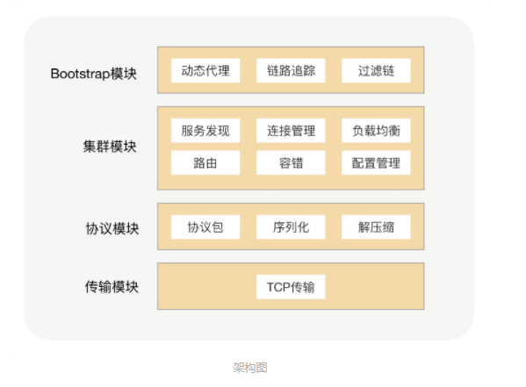
完善的PRC框架架构

Slide 20
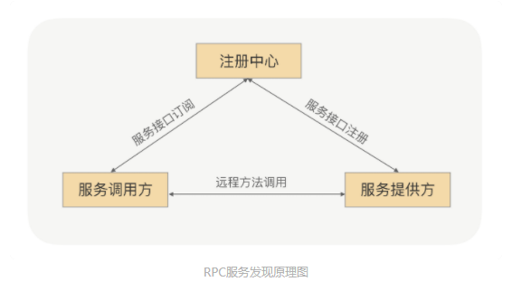
服务发现
为了高可用，在生产环境中服务提供方都是以集群的方式对外提供服务，集群里面的这些 IP 随时可能变化，我们也需要用一本“通信录”及时获取到对应的服务节点，这个获取的过程我们一般叫作“服务发现”
Notes:
1.服务注册：在服务提供方启动的时候，将对外暴露的接口注册到注册中心之中，注册中心将这个服务节点的 IP 和接口保存下来。
2.服务订阅：在服务调用方启动的时候，去注册中心查找并订阅服务提供方的 IP，然后缓存到本地，并用于后续的远程调用。
接口跟服务提供者 IP 的映射

Slide 21
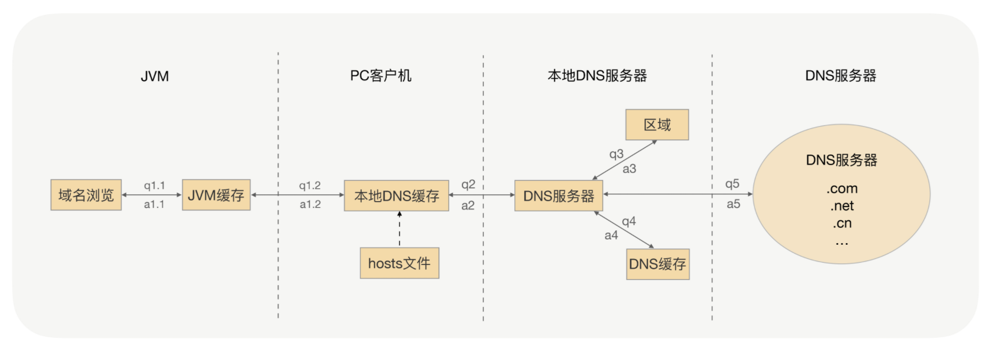
为什么不用DNS
1.如果这个 IP 端口下线了，服务调用者能否及时摘除服务节点呢？
2.如果在之前已经上线了一部分服务节点，这时我突然对这个服务进行扩容，那么新上线的服务节点能否及时接收到流量呢？
Notes:
“不能”。这是因为为了提升性能和减少 DNS 服务的压力，DNS 采取了多级缓存机制，一般配置的缓存时间较长，特别是 JVM 的默认缓存是永久有效的，所以说服务调用者不能及时感知到服务节点的变化。

Slide 22
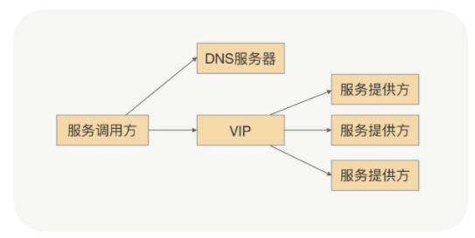
可以用DNS加负载均衡吗
1.搭建负载均衡设备或 TCP/IP 四层代理，需求额外成本；
2.请求流量都经过负载均衡设备，多经过一次网络传输，会额外浪费些性能；
3.负载均衡添加节点和摘除节点，一般都要手动添加，当大批量扩容和下线时，会有大量的人工操作和生效延迟；
4.我们在服务治理的时候，需要更灵活的负载均衡策略，目前的负载均衡设备的算法还满足不了灵活的需求。

Slide 23
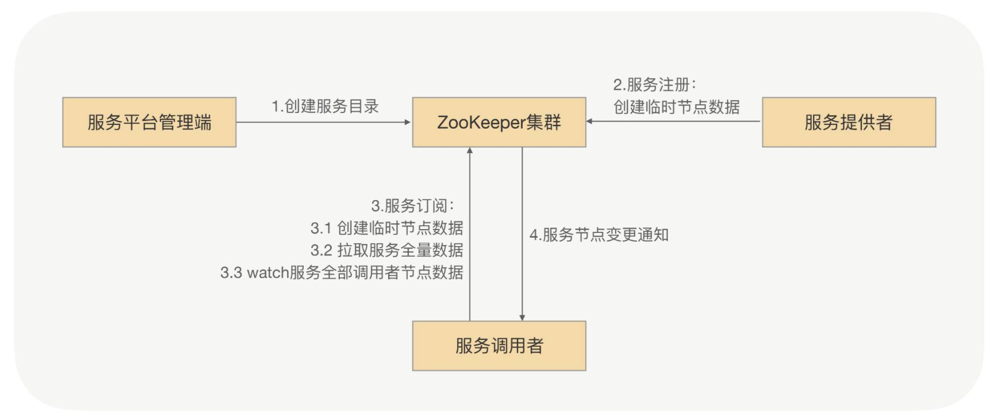
基于ZooKeeper的服务发现

Slide 24
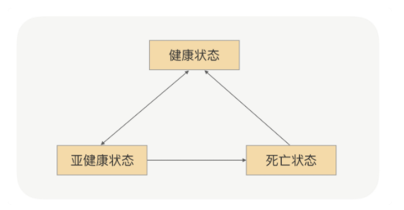
健康检测
通过两个维度判断节点状态：
心跳是否正常 + 业务请求可用率
某一个时间窗口内接口调用成功次数的百分比（成功次数 / 总调用次数）。当可用率低于某个比例就认为这个节点存在问题，把它挪到亚健康列表，这样既考虑了高低频的调用接口，也兼顾了接口响应时间不同的问题。

Slide 25
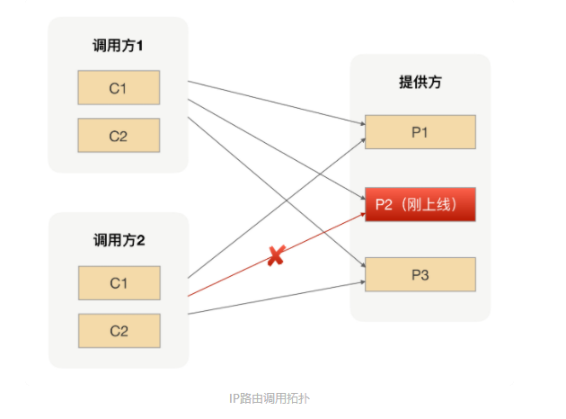
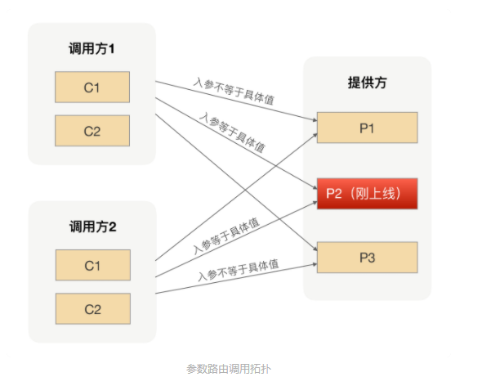
路由策略
比如我们要求新上线的节点只允许某个 IP 可以调用，那我们的注册中心会把这条规则下发到服务调用方。在调用方收到规则后，在选择具体要发请求的节点前，会先通过筛选规则过滤节点集合

Slide 26
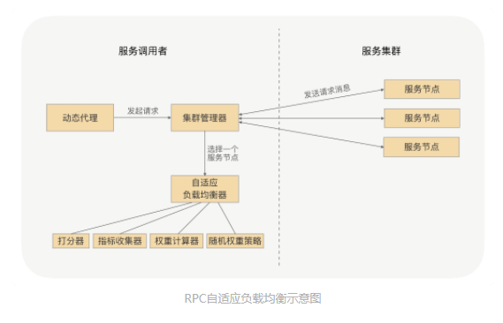
负载均衡
RPC 的负载均衡完全由 RPC 框架自身实现，RPC 的服务调用者会与“注册中心”下发的所有服务节点建立长连接，在每次发起 RPC 调用时，服务调用者都会通过配置的负载均衡插件，自主选择一个服务节点，发起 RPC 调用请求。
Notes:
1.添加服务指标收集器，并将其作为插件，默认有运行时状态指标收集器、请求耗时指标收集器。
2.运行时状态指标收集器收集服务节点 CPU 核数、CPU 负载以及内存等指标，在服务调用者与服务提供者的心跳数据中获取。
3.请求耗时指标收集器收集请求耗时数据，如平均耗时、TP99、TP999 等。
4.可以配置开启哪些指标收集器，并设置这些参考指标的指标权重，再根据指标数据和指标权重来综合打分。
5.通过服务节点的综合打分与节点的权重，最终计算出节点的最终权重，之后服务调用者会根据随机权重的策略，来选择服务节点。

Slide 27
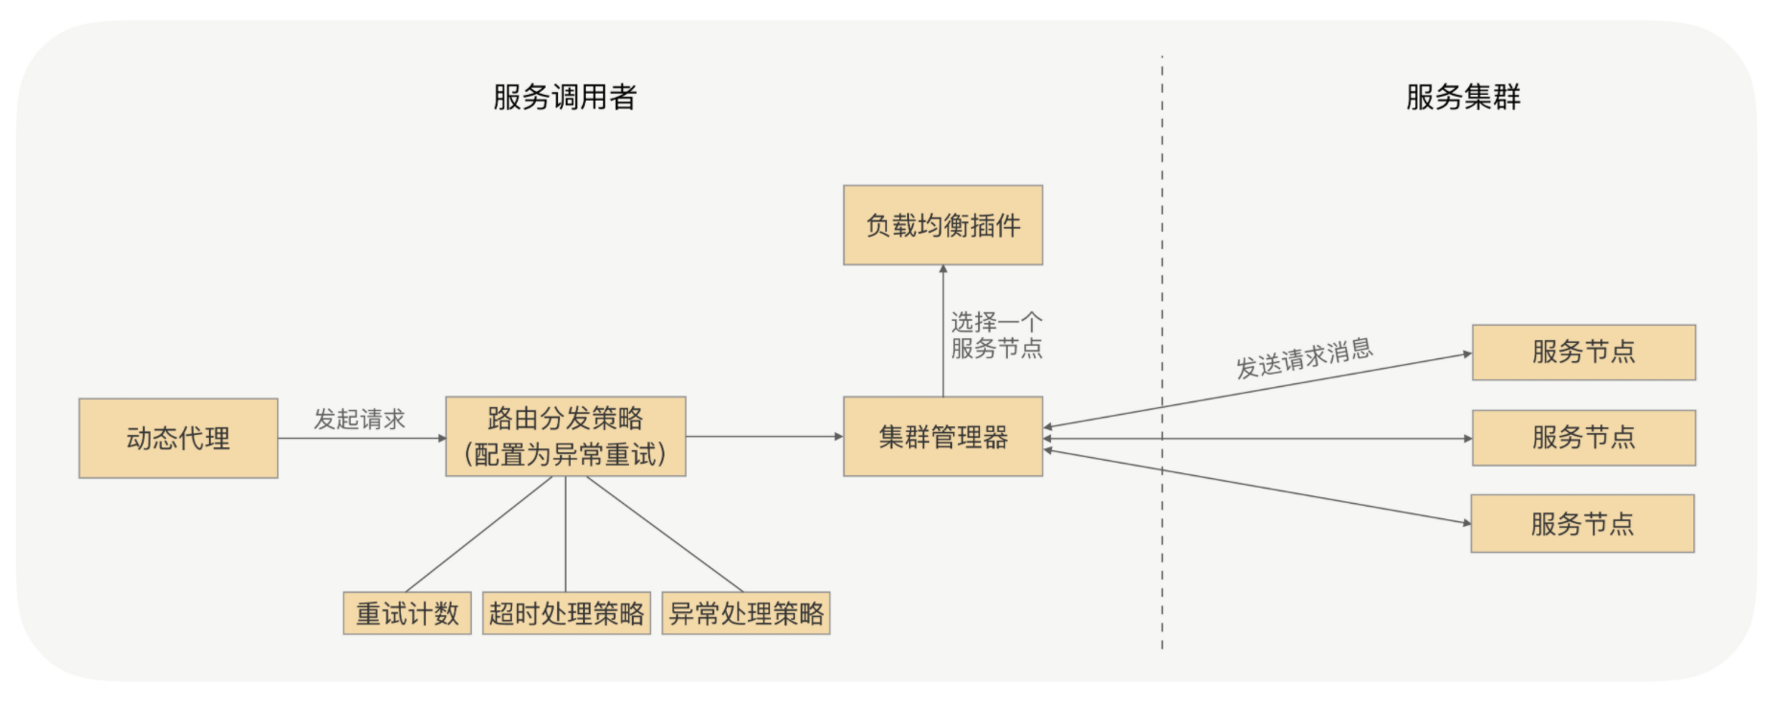
异常重试
1.保证被重试的业务服务是幂等的，
2.超时重试前重置计时
3.针对业务返回的异常，设置重试异常名单
4.重试时负载均衡选取节点时要剔除前一次访问的节点

Slide 28
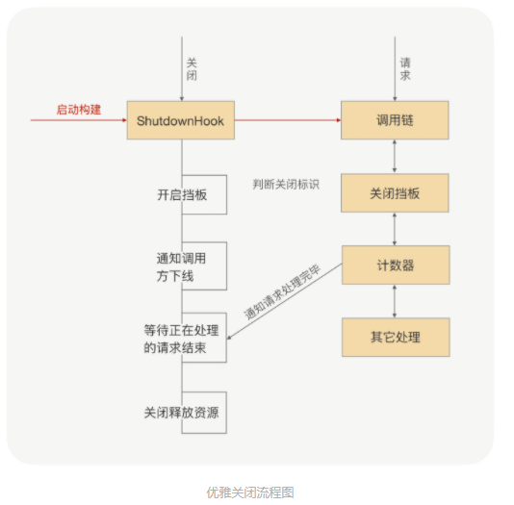
优雅关闭
让服务提供方在停机应用的时候，保证所有调用方都能“安全”地切走流量，不再调用自己，从而做到对业务无损
优雅关闭：jvm中使用Runtime.addShutDownhook，关闭时执行以下流程
1. 开启关闭挡板，拒绝新的请求
2. 利用计数器来确保执行中的服务完整执行完
3. 设置超时时间，保证服务正常关闭
4. 执行关闭时，通知服务调用方列表。

Slide 29
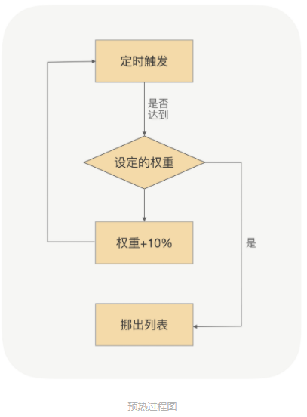
优雅启动
启动预热：让刚启动的服务提供方应用不承担全部的流量，而是让它被调用的次数随着时间的移动慢慢增加，最终让流量缓和地增加到跟已经运行一段时间后的水平一样。
延迟暴露：
1.等服务资源完全启动完成，再去注册服务。、
2.在注册前提前预热JVM，比如提前加载业务缓存
Notes:
运行了一段时间后的应用，执行速度会比刚启动的应用更快。这是因为在 Java 里面，在运行过程中，JVM 虚拟机会把高频的代码编译成机器码，被加载过的类也会被缓存到 JVM 缓存中，再次使用的时候不会触发临时加载，这样就使得“热点”代码的执行不用每次都通过解释，从而提升执行速度。但是这些“临时数据”，都在我们应用重启后就消失了。重启后的这些“红利”没有了之后，如果让我们刚启动的应用就承担像停机前一样的流量，这会使应用在启动之初就处于高负载状态，从而导致调用方过来的请求可能出现大面积超时，进而对线上业务产生损害行为。在微服务架构里面，上线肯定是频繁发生的，那我们总不能因为上线，就让过来的请求出现大面积超时吧？所以我们得想点办法。既然问题的关键是在于“刚重启的服务提供方因为没有预跑就承担了大流量”，那我们是不是可以通过某些方法，让应用一开始只接少许流量呢？这样低功率运行一段时间后，再逐渐提升至最佳状态。

Slide 30
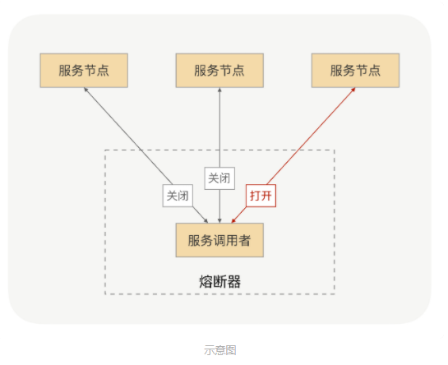
服务保护
限流的落地方式有：Guava RateLimiter、lua+Redis、Sentinel等；
熔断：Hystrix、Resilience4j；
降级：服务降级，就是对不怎么重要的服务进行低优先级的处理。尽可能的把系统资源让给优先级高的服务。
在动态代理整合熔断器。
Notes:
熔断器的工作机制主要是关闭、打开和半打开这三个状态之间的切换。在正常情况下，熔断器是关闭的；当调用端调用下游服务出现异常时，熔断器会收集异常指标信息进行计算，当达到熔断条件时熔断器打开，这时调用端再发起请求是会直接被熔断器拦截，并快速地执行失败逻辑；当熔断器打开一段时间后，会转为半打开状态，这时熔断器允许调用端发送一个请求给服务端，如果这次请求能够正常地得到服务端的响应，则将状态置为关闭状态，否则设置为打开。

Slide 31
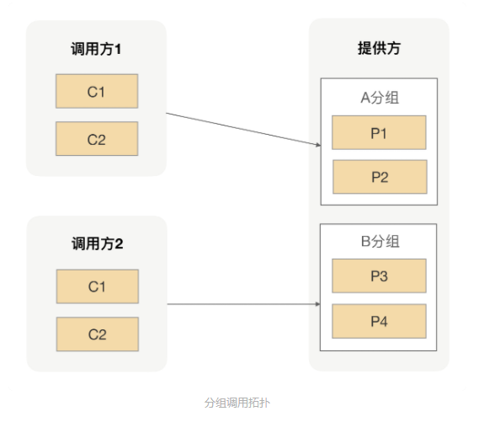
业务分组
1.调用方应用服务发现时带上特定分组名。
2.配置的分组区分为主次分组，只有在主分组上的节点都不可用的情况下才去选择次分组节点；只要主分组里面的节点恢复正常，我们就必须把流量都切换到主节点上，整个切换过程对于应用层完全透明，从而在一定程度上保障调用方应用的高可用。

Slide 32
肆
总结

Slide 33
总结
1. 学习路线，从宏观到微观OR从细节到整体？
2.理解设计思想比学会某种框架更重要
3.理论与实践结合

Slide 34
多
谢
观
赏
Thank You For Watching

